Slide 1

5.2 计数器 (Counter)
5.2.1 计数器的特点和分类
一、计数器的功能及应用
1. 功能：
对时钟脉冲 CP 计数。
2. 应用：
分频、定时、产生节拍脉冲和脉冲
序列、进行数字运算等。
二、计数器的特点
1. 输入信号：
计数脉冲 CP
Moore 型
2. 主要组成单元：
时钟触发器

Slide 2
三、 计数器的分类
按数制分：
二进制计数器
十进制计数器
N 进制(任意进制)计数器
按计数
方式分：
加法计数器
减法计数器
可逆计数 (Up-Down Counter)
按时钟
控制分：
同步计数器 (Synchronous ∼)
异步计数器 (Asynchronous ∼)
按开关
元件分：
TTL 计数器
CMOS 计数器

Slide 3
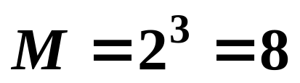
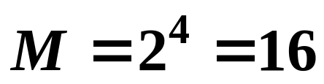
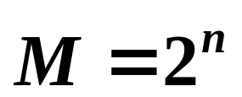
5.2.2 二进制计数器
计数器计数容量、长度或模的概念
计数器能够记忆输入脉冲的数目，即电路的有效状态数 M 。
3 位二进制同步加法计数器：
000
111
/1
4 位二进制同步加法计数器：
1111
0000
/1
n 位二进制同步加法计数器：

Slide 4
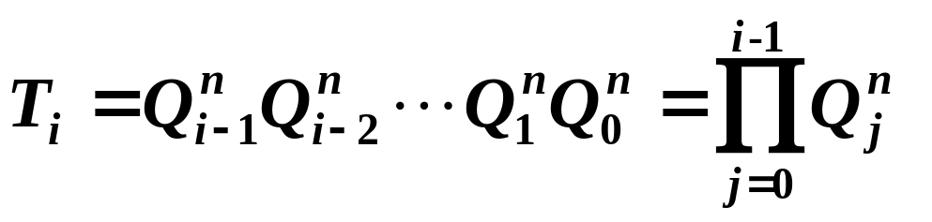
一、二进制同步计数器
FF₂、FF₁、FF₀
(一) 3 位二进制同步加法计数器
Q₂、Q₁、Q₀
n 位二进制同步加法计数器级联规律：
设计方法一：
按前述设计步骤进行 （P270 ∼ 271）
设计方法二：
按计数规律进行级联
来一个CP翻转一次
— Carry
CP | Q₂Q₁Q₀ | C
0 1 2 3 4 5 6 7 8 | 0 0 0 0 0 1 0 1 0 0 1 1 1 0 0 1 0 1 1 1 0 1 1 1 0 0 0 | 0 0 0 0 0 0 0 1 0
当Q₀=1，CP到来即翻转
向高位的进位
当Q₁Q₀=1，CP到来即翻转
C = Q₂^{n} Q₁^{n} Q₀^{n}
J₀= K₀ = 1
= T₀
J₁= K₁ = Q₀
= T₁
J₂= K₂ = Q₁Q₀
= T₂

Slide 5
J₀= K₀ =1
J₁= K₁ = Q₀
J₂= K₂ = Q₁Q₀
&
&
FF₀
FF₁
FF₂
串行进位
C
Q₀
Q₁
1J
1J
1J
Q₂
1
触发器
负载均匀
C1
C1
C1
1K
1K
1K
Q₀
Q₁
Q₂
CP
&
&
C
FF₀
FF₁
FF₂
并行进位
Q₀
Q₁
1J
1J
1J
Q₂
1
C1
C1
低位触发
器负载重
C1
1K
1K
1K
Q₀
Q₁
Q₂
CP

Slide 6
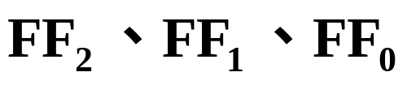
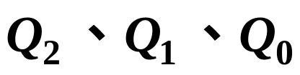
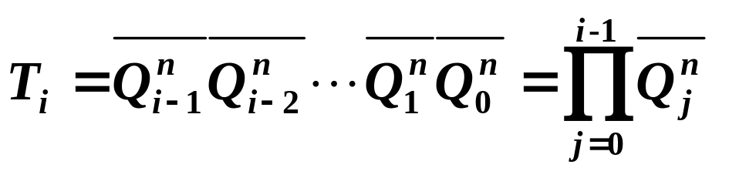
(二) 3 位二进制同步减法计数器
CP | Q₂Q₁Q₀ | B
0 1 2 3 4 5 6 7 | 0 0 0 1 1 1 1 1 0 1 0 1 1 0 0 0 1 1 0 1 0 0 0 1 | 1 0 0 0 0 0 0 0
Borrow
B = Q₂^{n} Q₁^{n} Q₀^{n}
级联规律：
— 向高位发出的借位信号
若用T 触发器：
T₀ = 1
T₁=Q₀^{n}
T₂= Q₁^{n} Q₀^{n}
&
&
FF₀
FF₁
FF₁
B
Q₀
1J
1J
Q₁
1J
1
Q₂
C1
C1
C1
1K
1K
1K
Q₀
Q₁
Q₂
CP

Slide 7
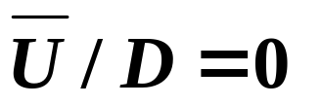
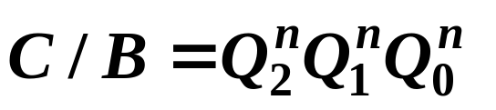
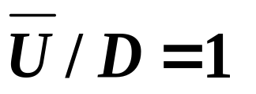
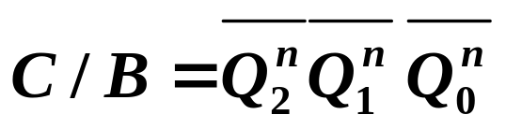
(三) 二进制同步可逆计数器
单时钟输入二进制同步可逆计数器
加/减
控制端
C/B
&
1
&
1
&
1
U / D
1
1
1J
1J
1J
C1
Q₀
C1
Q₁
C1
Q₂
1K
1K
1K
Q₀
Q₁
Q₂
CP
FF₀
FF₁
FF₂
加计数
T₀ = 1、T₁= Q₀^{n}、 T₂ = Q₁^{n}Q₀^{n}
减计数
T₀ = 1、T₁= Q₀^{n}、 T₂= Q₁^{n}Q₀^{n}

Slide 8
双时钟输入二进制同步可逆计数器
1
FF₀
1
FF₁
1
FF₂
Q₀
Q₁
Q₂
1J
1J
1J
C1
Q₀
C1
Q₁
C1
Q₂
1K
1K
1K
1
1
1
加计数脉冲
&
&
CP_{U}
减计数脉冲
CP_{D}
CP₀= CP_{U}+ CP_{D}
CP_{U} 和CP_{D} 互相排斥
CP₁= CP_{U} ·Q₀^{n} + CP_{D} · Q₀^{n}
CP_{U} = CP，CP_{D}= 0
CP_{D}= CP，CP_{U}= 0
CP₂= CP_{U} · Q₁^{n} Q₀^{n} + CP_{D} · Q₁^{n} Q₀^{n}

Slide 9
(四) 集成二进制同步计数器
1. 集成 4 位二进制同步加法计数器
1) 74LS161 和 74LS163
逻辑功能示意图
引脚排列图
0 0 1 1
0 0 0 0
V_{CC} CO Q₀ Q₁ Q₂ Q₃ CT_{T} LD
Q₀ Q₁ Q₂ Q₃
16 15 14 13 12 11 10 9
CT_{P}
CO
74161(3)
CT_{T}
74161
LD
CP
1 2 3 4 5 6 7 8
CR CP D₀ D₁ D₂ D₃ CT_{P} 地
CR D₀ D₁ D₂ D₃
0 0 1 1
异步清零
CR = 0
Q₃ ∼ Q₀ = 0000
同步并行置数
CR=1，LD=0，CP↑
Q₃ ∼ Q₀ = D₃ ∼ D₀

Slide 10
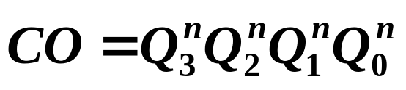
74163
74161的状态表
输 入 | 输 出 | 注
CR LD CT_{P} CT_{T} CP D₃ D₂ D₁ D₀ | Q₃^{n+1} Q₂^{n+1} Q₁^{n+1} Q₀^{n+1}CO
0 × × × × × × × × 1 0 × × ↑ d₃ d₂ d₁d₀ 1 1 1 1 ↑ × × × × 1 1 0 × × × × × × 1 1 × 0 × × × × × | 0 0 0 0 0 d₃ d₂ d₁ d₀ 计 数 保 持 保 持 0 | 清零 置数
↑
CR = 1, LD = 1, CP↑，
CT_{P} = CT_{T} = 1
二进制同步加法计数
CR = 1，LD = 1，
CT_{P}CT_{T} = 0
保持
若 CT_{T} = 0
CO = 0
若 CT_{T} = 1

Slide 11

2) CC4520
V_{DD} 2CR 2Q₃2Q₂2Q₁2Q₀2EN2CP
Q₀ Q₁ Q₂ Q₃
16 15 14 13 12 11 10 9
CC4520
CC4520
1 2 3 4 5 6 7 8
1CP1EN1Q₀ 1Q₁ 1Q1Q₃1CR V_{SS}
EN CP CR
输 入 | 输 出
CR EN CP | Q₃^{n+1} Q₂^{n+1} Q₁^{n+1} Q₀^{n+1}
1 × × 0 1 ↑ 0 ↓ 0 0 0 × 0 × 1 | 0 0 0 0 加 计 数 加 计 数 保 持 保 持
使能端
也可作
计数脉
冲输入
计数脉
冲输入
也可作
使能端
异
步
清
零

Slide 12
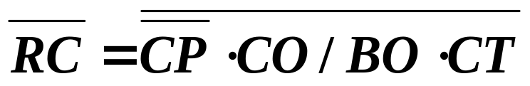

2. 集成 4 位二进制同步可逆计数器
加计数时CO/BO
= Q₃^{n}Q₂^{n}Q₁^{n}Q₀^{n}
减计数时CO/BO
= Q₃^{n}Q₂^{n}Q₁^{n}Q₀^{n}
并行异
步置数
CT = 1,CO/BO = 1时，
1) 74191（单时钟）
V_{CC} D₀ CP RC CO/BO LD D₂ D₃
Q₀ Q₁ Q₂ Q₃
16 15 14 13 12 11 10 9
CT
RC
74191
CO/BO
U/D
74191
1 2 3 4 5 6 7 8
CP
LD
D₁ Q₁ Q₀ CT U/D Q₂ Q₃ 地
D₀ D₁ D₂ D₃
LD CT U/D CP D₃ D₂ D₁ D₀ | Q₃^{n+1} Q₂^{n+1} Q₁^{n+1} Q₀^{n+1}
0 × × × d₃ d₂ d₁ d₀ 1 0 0 ↑ × × × × 1 0 1 ↑ × × × × 1 1 × × × × × × | d₃ d₂ d₁ d₀ 加 法 计 数 减 法 计 数 保 持

Slide 13
2) 74193(双时钟)
Q₀ Q₁ Q₂ Q₃
V_{CC} D₀ CR BO CO LD D₂ D₃
16 15 14 13 12 11 10 9
CR
BO
74193
CP_{U}
74193
CO
CP_{D}
LD
1 2 3 4 5 6 7 8
D₁ Q₁ Q₀ CP_{D} CP_{U} Q₂ Q₃ 地
D₀ D₁ D₂ D₃
CR LD CP_{U} CP_{D} D₃ D₂ D₁ D₀ | Q₃^{n+1} Q₂^{n+1} Q₁^{n+1} Q₀^{n+1} | 注
1 × × × × × × × 0 0 × × d₃ d₂ d₁ d₀ 0 1 ↑ 1 × × × × 0 1 1 ↑ × × × × 0 1 1 1 × × × × | 0 0 0 0 d₃ d₂ d₁ d₀ 加 法 计 数 减 法 计 数 保 持 | 异步清零 异步置数 BO =CO=1

Slide 14


二、二进制异步计数器
CP₀ = CP
(一) 二进制异步加法计数器
CP₁ = Q₀
CP₂ = Q₁
CP
Q₀
用T ′ 触发器
(J = K = 1)
下降沿触发
Q₁
Q₂
C = Q₂^{n} Q₁^{n} Q₀^{n}
&
FF₀
C
并行
进位
FF₁
FF₂
1J
1J
1J
C1
Q₀
C1
Q₁
C1
Q₂
CP
1K
1K
1K
CP₀= CP
Q₀
Q₁
Q₂
1
1
1
CP₁=Q₀
CP₂=Q₁
若采用上升沿触发的 T ′ 触发器

Slide 15
D 触发器构成的 T′ 触发器 ( D = Q )，
——下降沿触发
&
&
C
FF₁
C
FF₀
FF₁
FF₀
FF₂
Q₀
FF₂
Q₀
Q₁
Q₁
Q₂
1D
Q₂
1D
1D
1D
1D
1D
C1
C1
C1
C1
C1
Q₀
Q₁
C1
CP
CP
Q₂
Q₀
Q₁
Q₂
若改用上升沿触发的 D 触发器？

Slide 16
(二) 二进制异步减法计数器
CP | Q₂Q₁Q₀
用T ′触发器 (J = K = 1) 上升沿触发
0
1
2
3
4
5
6
7
8
0 0 0
1 1 1
FF₀
FF₁
FF₂
1 1 0
1J
1J
1J
1 0 1
C1
Q₀
C1
Q₁
C1
Q₂
1 0 0
CP
1K
1K
1K
0 1 1
Q₀
Q₁
Q₂
B
1
1
1
&
0 1 0
0 0 1
0 0 0
二进制异步计数器级间连接规律
CP₀= CP
计数规律 | T ′触发器的触发沿
 | 上升沿 | 下降沿
加法计数 | CP_{i} = Q_{i-1} | CP_{i} = Q_{i-1}
减法计数 | CP_{i} = Q_{i-1} | CP_{i} = Q_{i-1}
CP₁= Q₀
CP₂= Q₁
B = Q₂^{n} Q₁^{n} Q₀^{n}

Slide 17
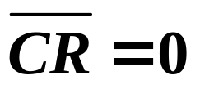
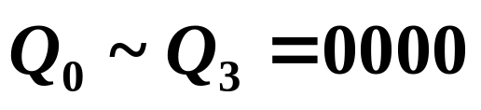
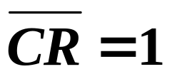
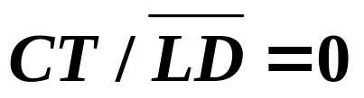
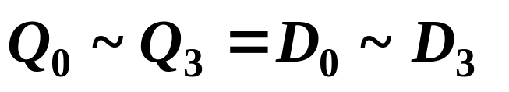
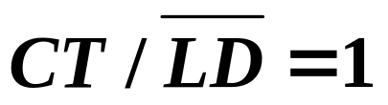
(三) 集成二进制异步计数器
74197、74LS197
V_{CC} CR Q₃ D₃ D₁ Q₁ CP₀
Q₀ Q₁ Q₂ Q₃
计数/置数
14 13 12 11 10 9 8
CP₁
CT/LD
74197
74197
1 2 3 4 5 6 7
CP₀
CR
CT/LD Q₂ D₂ D₀ Q₀ CP₁ 地
D₀ D₁ D₂ D₃
异步清零
异步置数
加法计数
二 — 八 — 十六进制计数

Slide 18

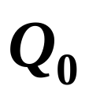

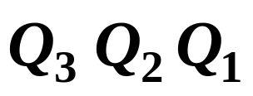
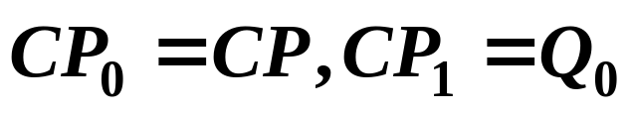
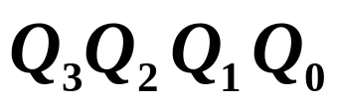
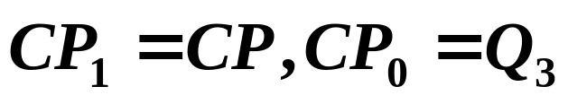
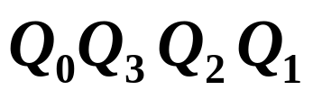
二-八-十六进制计数器的实现
FF₀
Q₀
FF₁
Q₁
Q₂
FF₃
Q₃
FF₂
1J
1J
1J
1J
C1
C1
C1
C1
1K
1K
1K
1K
Q₀
Q₁
Q₂
Q₃
CP₀
1
1
1
1
CP₁
M = 2
计数输出：
M = 8
计数输出：
M = 16
计数输出：
其它：74177、74LS177、74293、74LS293 等。

Slide 19
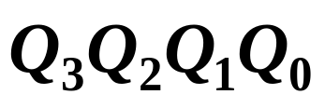
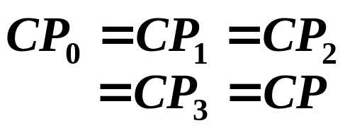
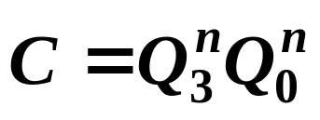
5.2.3 十进制计数器
（8421BCD 码）
一、十进制同步计数器
(一) 十进制同步加法计数器
状态图
/0
/0
/0
/0
0000
0001
0010
0011
0100
/1
/0
/0
/0
/0
/0
1001
1000
0111
0110
0101
时钟方程
C
Q₁^{n}Q₀^{n}
Q₃^{n}Q₂^{n}
00 01 11 10
0
0
0
0
00
01
11
10
0
0
0
0
输出方程
×
×
×
×
0
1
×
×

Slide 20
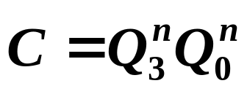
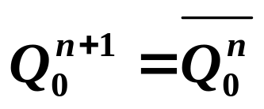
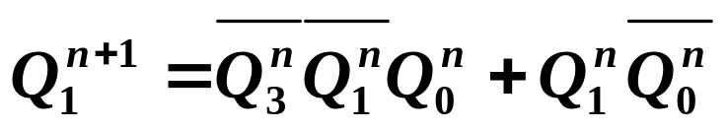
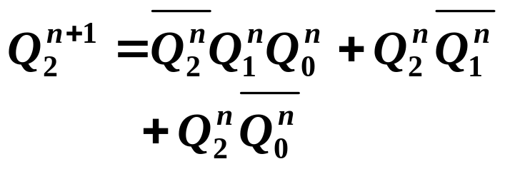
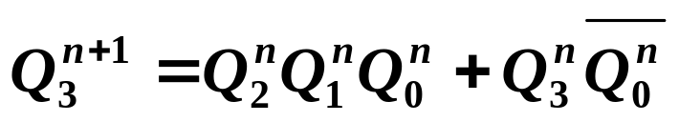
状态方程
检查能否自启动
Q₃^{n+1} Q₂^{n+1} Q₁^{n+1} Q₀^{n+1}
驱动方程
Q₁^{n}Q₀^{n}
Q₃^{n}Q₂^{n}
将无效状态1010 ∼ 1111
代入状态方程：
00 01 11 10
J₀ = K₀ = 1,
00
01
11
10
0 0 0 1
0 0 1 0
0 1 0 0
0 0 1 1
J₁= Q₃^{n}Q₀^{n}, K₁= Q₀
0 1 0 1
0 1 1 0
1 0 0 0
0 1 1 1
1010→
1011→
0100
× × × ×
× × × ×
× × × ×
× × × ×
1110→
1111→
1000
J₂ = K₂ = Q₁^{n}Q₀^{n}
1100→
1011→
1 0 0 1
0 0 0 0
0100
× × × ×
× × × ×
J₃ = Q₂^{n}Q₁^{n}Q₀^{n} , K₃ = Q₀^{n}
选择下降沿、JK 触发器
能自启动
逻辑图
&
FF₀
Q₀
FF₁
Q₁
FF₂
Q₂
FF₃
C
&
Q₃
1
1J
1J
&
1J
&
1J
C1
C1
C1
C1
1K
1K
&
1K
1K
Q₃
CP

Slide 21
(二) 十进制同步减法计数器
/1
/0
/0
/0
0000
1001
1000
0111
0110
/0
/0
(略)
/0
/0
/0
/0
0001
0010
0011
0100
0101
(三) 十进制同步可逆计数器
(略)

Slide 22
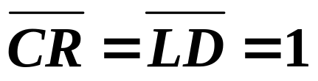
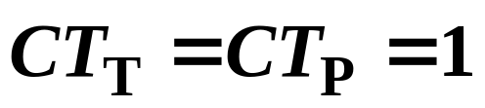
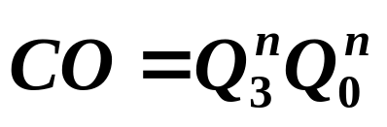
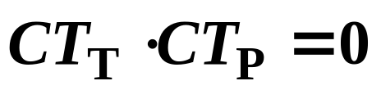
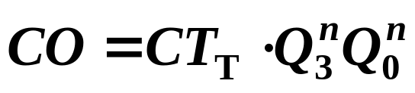
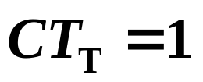
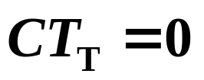
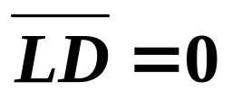
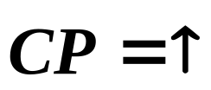
(四) 集成十进制同步计数器
1. 集成十进制同步加法计数器
74160、74162
(引脚排列与74161相同)
V_{CC} CO Q₀ Q₁ Q₂ Q₃ CT_{T} LD
同步计数功能：
16 15 14 13 12 11 10 9
74160(2)
1 2 3 4 5 6 7 8
保持功能：
CR CP D₀ D₁ D₂ D₃ CT_{P} 地
异步清零功能：
(74162 同步清零)
进位信号保持
同步置数功能：
进位输出低电平

Slide 23
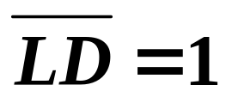
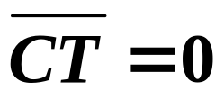
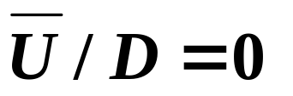
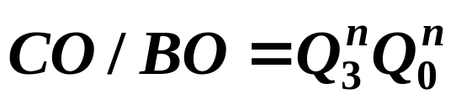
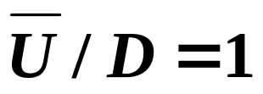
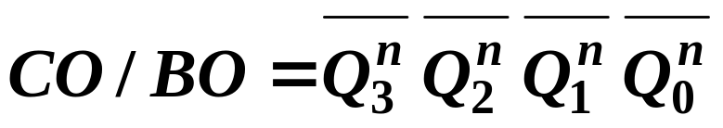
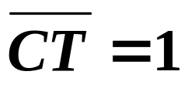
2. 集成十进制同步可逆计数器
(1) 74190 (单时钟，引脚与74191相同)
V_{CC} D₀ CP RC CO/BO LD D₂ D₃
异步并行置数功能：
16 15 14 13 12 11 10 9
74191
1 2 3 4 5 6 7 8
同步可逆计数功能：
D₁ Q₁ Q₀ CT U/D Q₂ Q₃ 地
加法计数
减法计数
保持功能：

Slide 24




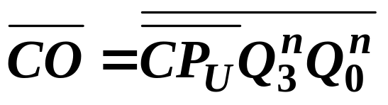





(2) 74192 (双时钟，引脚与74193相同)
V_{CC} D₀ CR BO CO LD D₂ D₃
异步清零功能：
异步置数功能：
16 15 14 13 12 11 10 9
74193
1 2 3 4 5 6 7 8
同步可逆计数功能：
D₁ Q₁ Q₀ CP_{D} CP_{U} Q₂ Q₃ 地
加法计数
减法计数
保持功能

Slide 25




二*、十进制异步计数器
(三) 集成十进制异步计数器
Q₀ Q₁ Q₂ Q₃
V_{CC} R_{0B} R_{0A} CP₁ CP₀Q₀ Q₃
1 0 0 1
0 0 0 0
异步清零功能
14 13 12 11 10 9 8
异步置“9”功能
CP
M₁
=2
CP
CP₀
74290
M₁ = 5
CP
CP₁
CP
1 2 3 4 5 6 7
异步计数功能
S_{9A} S_{9B}
R_{0B} R_{0A}
1 1
1 1
S_{9A} S_{9B} Q₂ Q₁ 地
M = 2
M = 5
M = 10

Slide 26
二*、十进制异步计数器
(三) 集成十进制异步计数器
Q₀ Q₁ Q₂ Q₃
1 0 0 1
0 0 0 0
V_{CC} R_{0B} R_{0A} CP₁ CP₀Q₀ Q₃
异步清零功能
14 13 12 11 10 9 8
异步置“9”功能
CP
M₁
=2
CP
CP₀
74290
M₁ = 5
CP₁
CP
CP
1 2 3 4 5 6 7
异步计数功能
S_{9A} S_{9B}
R_{0B} R_{0A}
1 1
S_{9A} S_{9B} Q₂ Q₁ 地
1 1
M = 2
M = 5
M = 10

Slide 27




5.2.4 N 进制计数器
用触发器和门电路设计
方法
用集成计数器构成
清零端
(同步、异步)
置数端
[例] 利用EWB观察同步和异步归零的区别。
异步
清零
六进制
计数器
七进制
计数器
同步置数

Slide 28



一、利用同步清零或置数端获得 N 进制计数
思 路：
当 M 进制计数到 S_{N –1} 后使计数回到 S₀ 状态
步 骤：
1. 写出状态 S_{N –1} 的二进制代码；
2. 求归零逻辑表达式；
3. 画连线图。
[例] 用4位二进制计数器 74163 构成十二进制计数器。
解：
1.
= 1011
Q₀ Q₁ Q₂ Q₃
2. 归零表达式：
1
CT_{P}
CO
&
74163
LD
CT_{T}
CP
CR
3. 连线图
同步置零
D₀ D₁ D₂ D₃
同步清零

Slide 29



二、利用异步清零或置数端获得 N 进制计数
思 路：
当计数到 S_{N} 时，立即产生清零或置数信号，
使返回 S₀ 状态。（瞬间即逝）
步 骤：
1. 写出状态 S_{N} 的二进制代码；
2. 求归零逻辑表达式；
3. 画连线图。
[例] 用二-八-十六进制异步计数器74197构成十二进制计数器。
Q₀ Q₁ Q₂ Q₃
CT/
LD
&
CP₁
74197
状态S₁₂的作用：
产生归零信号
CP
CP₀
异步置零
CR
D₀ D₁ D₂ D₃
异步清零

Slide 30



三、提高归零可靠性和计数容量的扩展
(一) 归零法存在的问题和解决办法
各触发器的动态特性和带负载情况不尽相同，且有随机干扰信号，造成有的触发器已归零，有的不能归零。
有足够的时间归零
1 1
0
1 1
一种
提高
归零
可靠
性的
方法
0
0
0
1
1
1
0
0
S
R
&
CT_{P}
CO
&
&
1
Q₀ Q₁ Q₂ Q₃
74161
LD
0
1
1
CT_{T}
0
Q
Q
1
0
1
CP
D₀ D₁ D₂ D₃
0
1
0
CR
1
计到 S₁₂ = 1100 前：
思路：
用 RS 触发器暂存清零信号，
保证有足够的归零时间。
计到 S12 = 1100时(↑)：
CP = 0 之后：

Slide 31
(二) 计数容量的扩展
16 × 16
= 256
1. 集成计数器的级联
Q₀ Q₁ Q₂ Q₃
Q₄ Q₅ Q₆ Q₇
Q₀ Q₁ Q₂ Q₃
CO₀
Q₀ Q₁ Q₂ Q₃
1
CT_{P}
CO
CT_{P}
CO
CT_{T}
74161(0)
1
CT_{T}
74161(1)
1
LD
LD
CP
CR
1
CP
CR
1
CP
D₀ D₁ D₂ D₃
D₀ D₁ D₂ D₃
Q₀ Q₁ Q₂ Q₃
Q₀ Q₁ Q₂ Q₃
1 2 4 8
10 × 10
= 100
10 20 40 80
Q₀ Q₁ Q₂ Q₃
Q₀ Q₁ Q₂ Q₃
CP₁
74290(个位)
CP₁
74290 (十位)
CP
S_{9A} S_{9B} R_{0B} R_{0A}
S_{9A} S_{9B} R_{0B} R_{0A}
CP₀
CP₀

Slide 32
2. 利用级联获得大容量 N 进制计数器
1) 级联 N₁ 和 N₂ 进制计数器，容量扩展为 N₁ × N₂
N₁进制
计数器
进位C
N₂进制
计数器
CP
CP
[例]
用 74290 构成 六十 进制计数器
60 = 6 × 10 = N₁ × N₂ = N
异步清零
N₁= 10
Q₀ Q₁ Q₂ Q₃
N₂ = 6
Q₀ Q₁ Q₂ Q₃
Q₀ Q₁ Q₂ Q₃
Q₀ Q₁ Q₂ Q₃
CP₁
74290
CP₁
74290
CP
CP₀
S_{9A} S_{9B} R_{0B} R_{0A}
CP₀
S_{9A} S_{9B} R_{0B} R_{0A}
个位芯片应逢十进一
十位
个位

Slide 33


2) 用归零法或置数法获得大容量的 N 进制计数器
[例] 试分别用 74161 和 74162 接成六十进制计数器。
用 S_{N} 产生异步清零信号：
用 S_{N–1} 产生同步置数信号：
先用两片74161构成 256 进制计数器
Q₀ Q₁ Q₂ Q₃
Q₄ Q₅ Q₆ Q₇
&
&
Q₀ Q₁ Q₂ Q₃
CO₀
Q₀ Q₁ Q₂ Q₃
1
CT_{P}
CO
CT_{P}
CO
74161
(0)
1
74161
(1)
1
CT_{T}
LD
CT_{T}
LD
CP
CR
1
CP
CR
1
CP
D₀ D₁ D₂ D₃
D₀ D₁ D₂ D₃

Slide 34

74162 — 同步清零，同步置数。
先用两片74162构成 10×10 进制计数器，
再用归零法将M = 100改为N = 60进制计数器，
即用S_{N–1}产生同步清零、置数信号。
Q₀ Q₁ Q₂ Q₃
Q₄ Q₅ Q₆ Q₇
&
Q₀ Q₁ Q₂ Q₃
CO₀
Q₀ Q₁ Q₂ Q₃
1
CT_{P}
CO
CT_{P}
CO
74162
(0)
1
74162
(1)
1
CT_{T}
LD
CT_{T}
LD
1
1
CP
1
CP
CR
CR
1
CP
D₀ D₁ D₂ D₃
D₀ D₁ D₂ D₃

Slide 35
注意
1. 同步 清零(或置数)端计数终值为 S_{N–1}
异步 清零(或置数)端计数终值为 S_{N}
2. 用集成 二进制 计数器扩展容量后，
终值 S_{N} (或 S_{N–1} )是二进制代码；
用集成十进制计数器扩展容量后，
终值 S_{N} (或S_{N–1} )的代码由个位、十位、
百位的十进制数对应的 BCD 代码构成。

